Slide 1
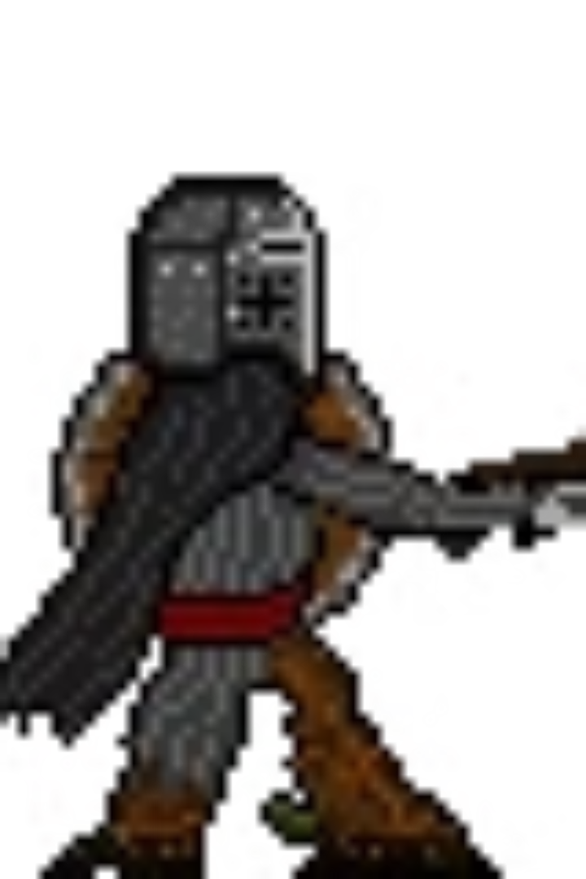
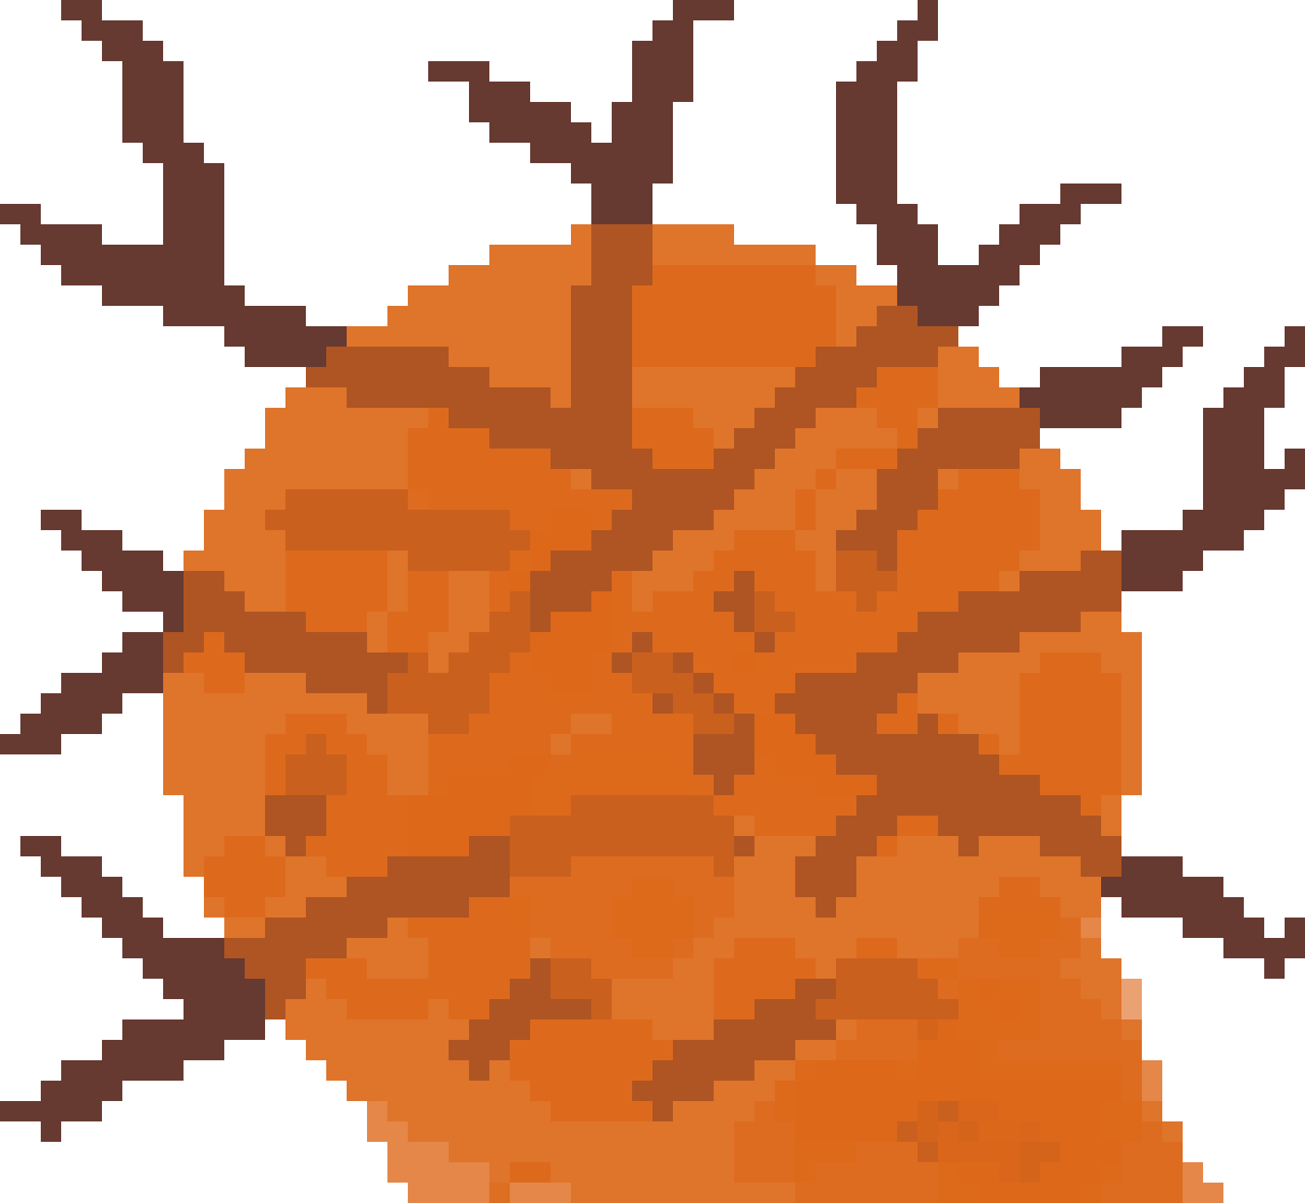
Forest Secrets: Проект на Pygame
Представляем вашему вниманию проект "Forest Secrets", разработанный на языке Python. Это захватывающая игра, полная приключений и тайн.
Игорь Светличный & Данил Макушов

Slide 2
Суть проекта
Основная идея
Цель
Древесные рыцари – классический 2D платформер, сделанный в лучших традициях жанра «Dark Fantasy». Главным героям предстоит вернуть себе свой облик, параллельно пройдя по головам разнообразных монстров.
Игрокам предстоит исследовать мрачные леса, заброшенные замки и таинственные подземелья, полные ловушек и загадок. Проходя испытания, рыцари смогут раскрыть тайны своего преобразования и то, откуда в лесу столько нечисти и монстров. Пиксельная графика погружает в атмосферу старых ретро-игр, но и привносит новое.

Slide 3
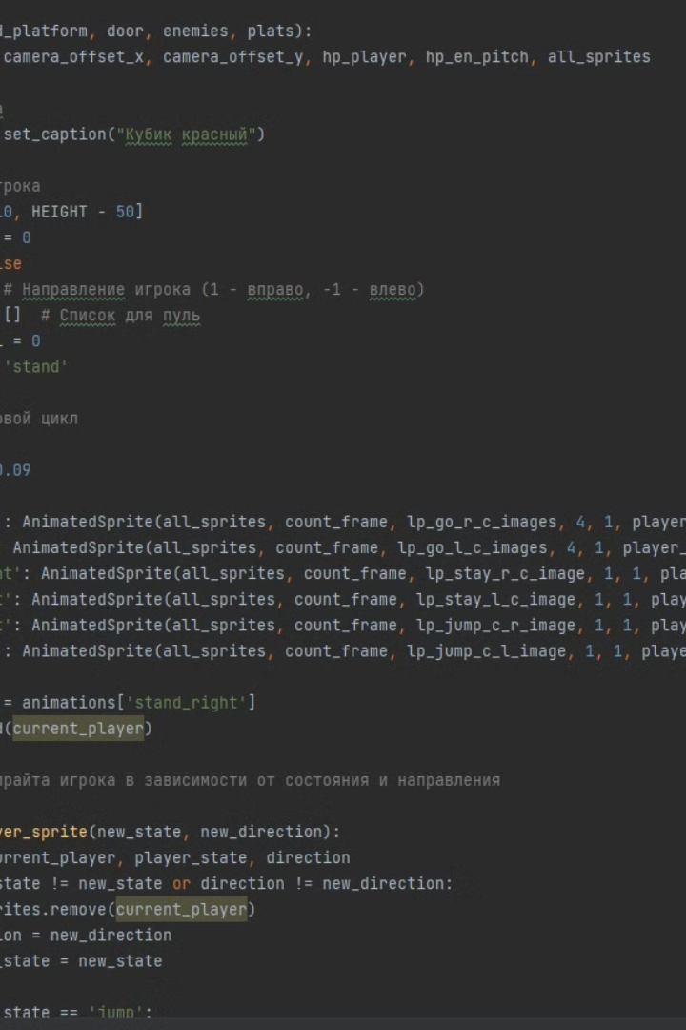
Техническое задание
Вступительное окно.
Основное меню.
Настройки.
Несколько уровней и возможность продолжить с последнего уровня.
Поздравление с прохождением уровня.
Окно паузы.

Slide 4
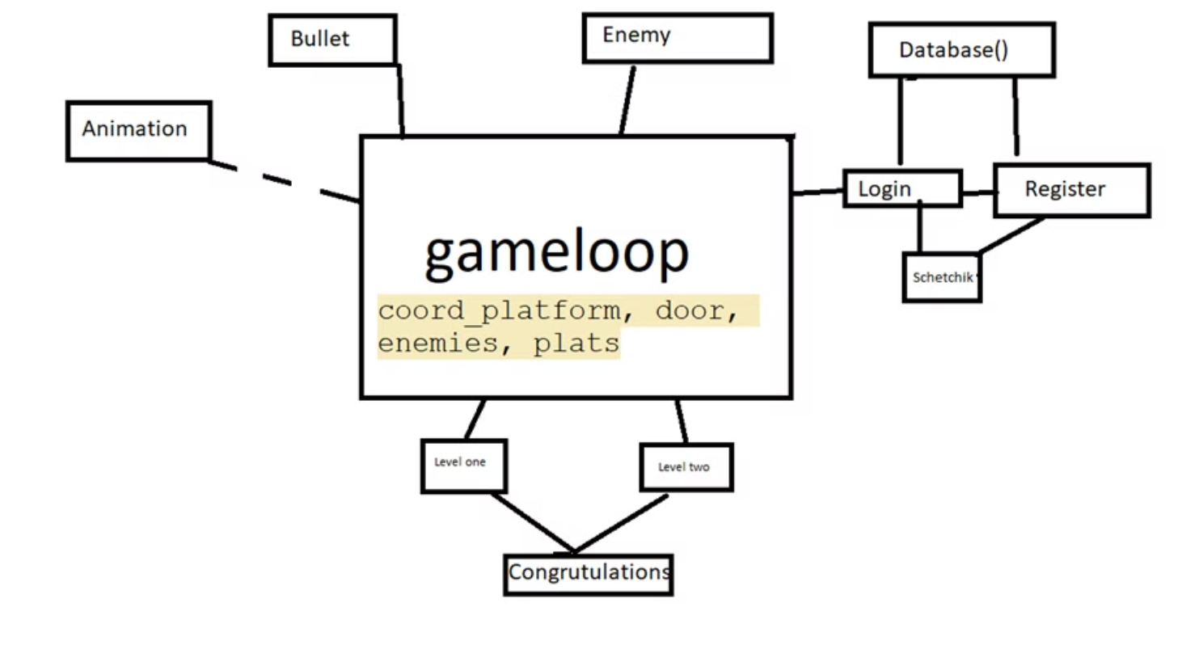
Блок-схема программы

Slide 5
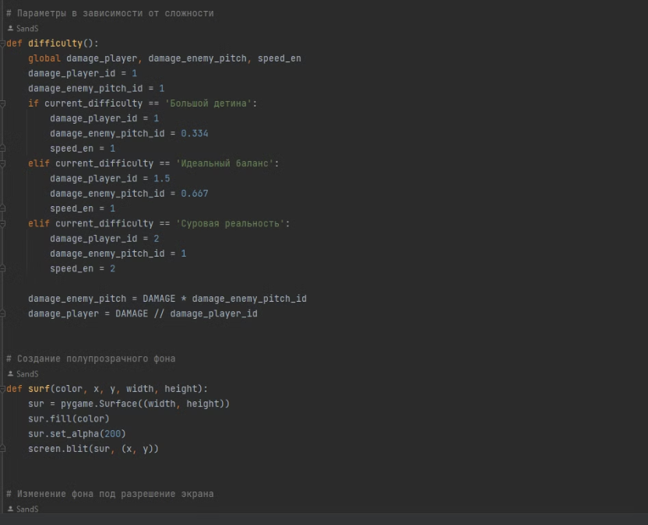
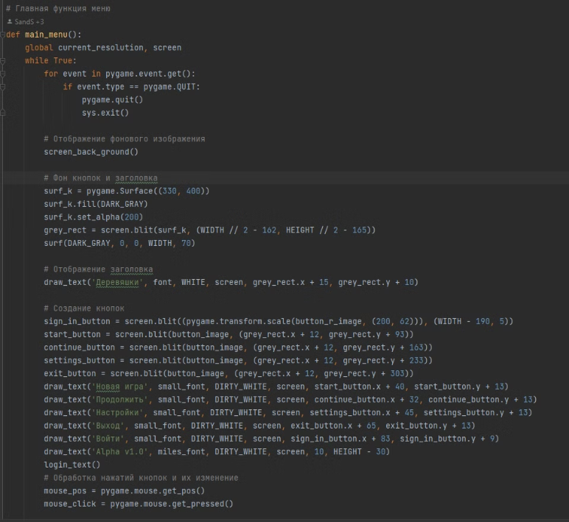
Фрагменты кода программы

Slide 6
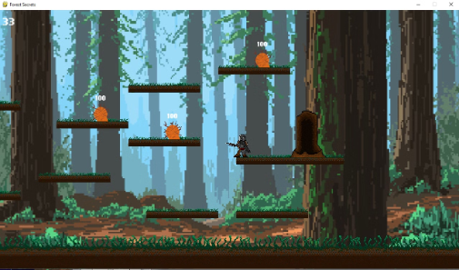
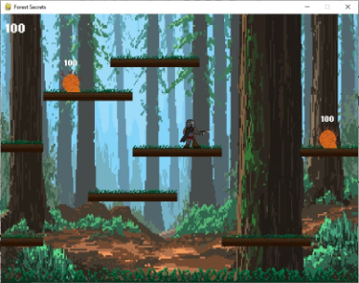
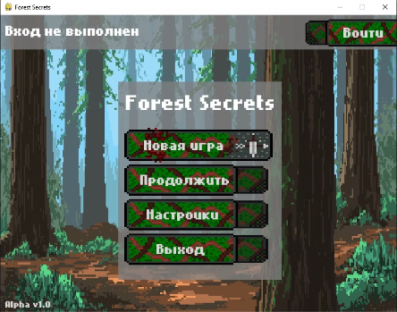
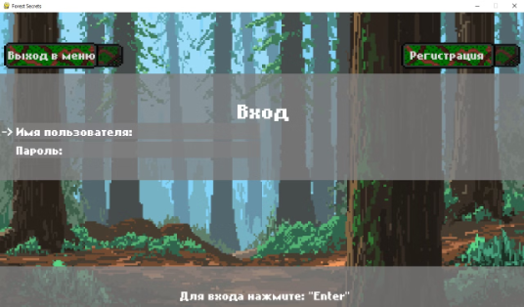
Окна работы игры

Slide 7
Используемые технологии
В программе используются: Pygame - сама игра написана на нем, Pygame_gui - для элементов интерфейса, SYS, OS, SQLite 3 - база данных, Opencv2 \ cv2 - чтобы отпраздновать долгожданную победу, Class Bullet - для отображения стрел, Class Enemy - для отображения врагов, Class Animation - чтобы деревяшки не стали чересчур деревяшками, Txt файл с предысторией, Отдельный шрифт, Множество изображений для создания красивой картинки и спрайтов.

Slide 8




Дальнейшие планы и развитие
1
Новый персонаж и новые враги
Новые уровни
2
4
Многопользовательский режим
Улучшенная, более детализированная графика
3
А также хочется дальше развивать проект, чтобы в дальнейшем игра была популярна в Google play и Appstore.

Slide 9
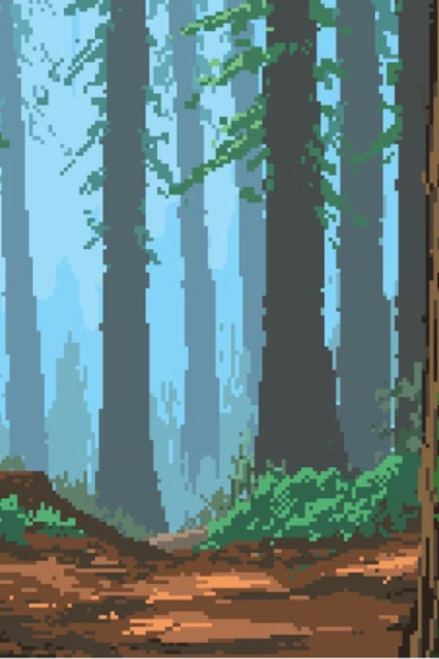
Заключение и выводы
По итогам работы над проектом мы научились: использовать github для совместной работы, работать с pygame и pygame_gui, продумывать логику игры и использовать интернет\уроки\документацию для достижения желаемого результата.

